Slide 1
Kirurgi under graviditet
Obstetrisk guidelinemøde
Vejlefjord 24/5-22

Slide 2

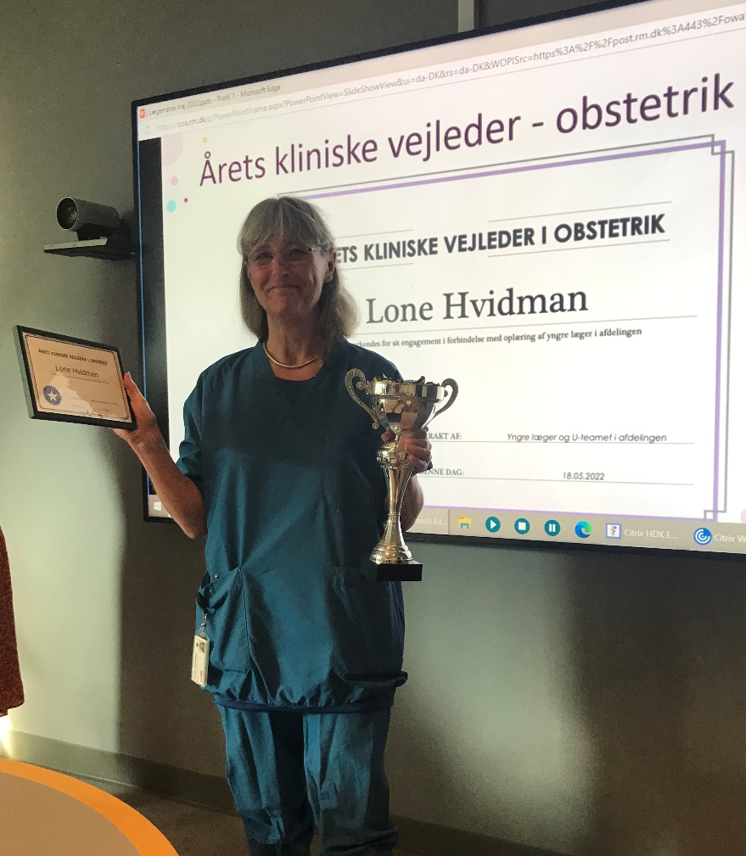
Hvorfor?
Hvordan skal hun opereres?
Skal hun overflyttes til AUH til operation?
Må hun få NSAID?
Skal der gives tokolyse og Betapred?

Slide 3
Afgrænsning
Den obstetriske og kirurgiske del af guidelinen (Del 1) omhandler håndtering af og risici forbundet med tilstanden og indgrebet hos gravide, hvor der er stillet en indikation for non-obstetrisk abdominal kirurgi.
Den anæstesiologiske del af guidelinen (Del 2) omfatter generel anæstesiologisk håndtering af gravide og kan anvendes ved alle gravide med behov for anæstesi til et kirurgisk indgreb under graviditeten, hvad enten indgrebet er relateret til eller ikke relateret til graviditeten.

Slide 4
Guidelinegruppen
DSOG-medlemmer
Anne Ostenfeld, reservelæge gyn-obs
Gitte Øskov Skajaa, H-læge gyn-obs
Christina Lindegaard Poulsen, reservelæge gyn-obs
Hellen Edwards, afd. læge gyn-obs
Kamilla Kannegård Karlsen, afd. læge gyn-obs
Maria Eisenhardt, reservelæge gyn-obs
Stine Kretzschmar, H-læge gyn-obs
Mona Aarenstrup Karlsen, afd. læge gyn-obs*
Gitte Hedermann Christensen, H-læge, gyn-obs*
Charlotte Møller, overlæge gynækologi
Jeanett Strandbygaard, afd. læge gyn-obs*
Malou Barbosa, afd. læge gyn-obs (Tovholder)
Julie Glavind, afd. læge gyn-obs (Tovholder)
Repræsentant fra Dansk Kirurgisk Selskab
Jonas Sanberg Ljungdalh, afd. læge kirurgi
Repræsentanter fra Dansk Anæstesiologisk Selskab
Kim Lindelof, afd. læge anæstesi (Tovholder anæstesi)
Patricia Duch, afd. læge anæstesi
Neel Walloe, overlæge anæstesi
Renee Bøgeskov, afd. læge anæstesi
Mette Andersson, overlæge anæstesi
Seda Koyuncu, reservelæge anæstesi
Repræsentanter fra andre selskaber
Anne Staub Rasmussen, I-læge radiologi

Slide 5
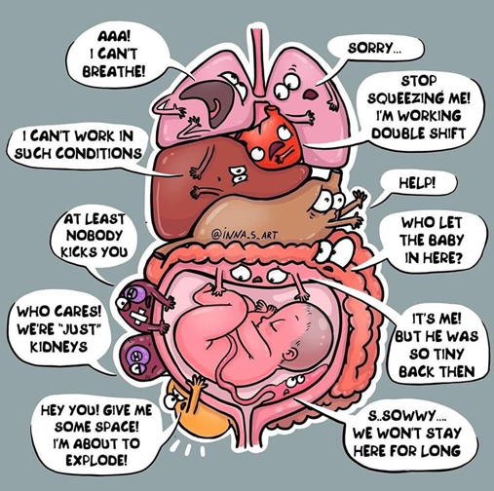
Danske data

Slide 6
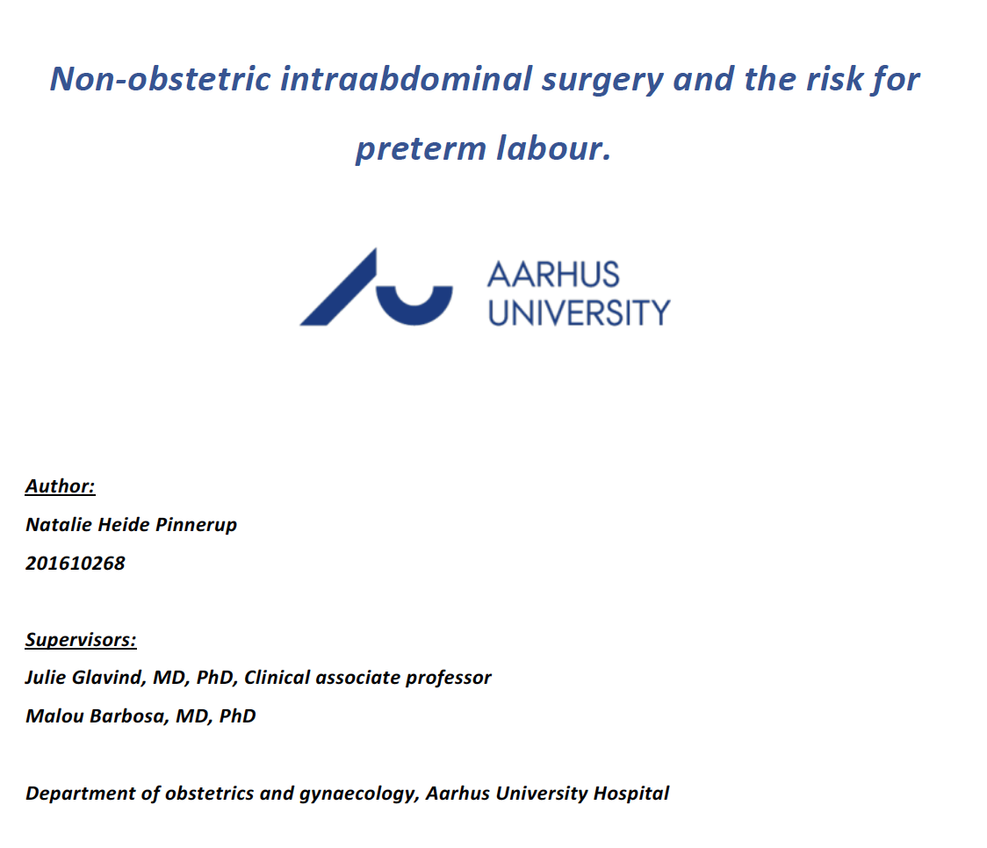
Data fra region midt
Specialeopgave Natalie Heide Pinnerup
Dataudtræk (EPJ)
Gennemgang af patientjournaler
Alle kvinder som havde født mellem 1. januar 2018 og 31. december 2021 OG havde fået foretaget et kirurgisk intraabdominalt indgreb

Slide 7
Kriterier
Inklusionskriterier
Mindt én registreret operation fra GA 4+0 til fødsel
Fødsel efter GA 22+0
Laparoskopisk eller laparotomisk operation i abdominalkaviteten
Ekslusionskriterier
Endoskopier
Kejsersnit
Indgreb relateret til fertilitetsbehandling eller abort

Slide 8
Population
130 kvinder
Sv.t ca 0,27% af alle fødsler i den pågældende periode
51 kvinder opereret på gynækologisk afdeling (39%)
79 kvinder opereret på kirurgisk afdeling (61%)
96% laparoskopi
4% laparotomi
Procedure | Term birth (n=113) | Preterm Birth (n=15) | Total
Adnexal surgery | 19 (1.8) | 1 (6.7) | 20 (15.6)
Diagnostic laparoscopy | 24 (21.2) | 7 (46.7) | 31 (24.2)
Laparoscopic appendectomy | 44 (39.0) | 5 (33.33) | 49 (38.2)
Laparoscopic surgery for external or internal herniation | 8 (7.1) | 1 (6.7) | 9 (7.0)
Laparoscopic surgery on gallbladder and ducts | 14 (12.4) | 0 | 14 (10.9)
Other laparoscopic/ laparotomic intraabdominal surgery | 4 (3.5) | 1 (6.67) | 6 (4.6)
 | 113 | 15 | 128 (100)

Slide 9
Hvornår fik de foretaget OP?
28% i 1. trimester
65% i 2. trimester
7% i 3. trimester

Slide 10
Obstetrisk håndtering - overvågning
34 kvinder blev opereret GA 23 eller derefter (def. levedygtigt foster)
  38% fik kørt CTG preoperativt
  Ingen fik kørt CTG intraoperativt
  38% fik kørt CTG postoperativt

Slide 11
Obstetrisk håndtering – tractocile & Betapred
4/34 kvinder (12%) fik Tractocile pre/intra/postoperativt
3 kvinder fik Tractocile kun postoperativt
Median Tractocile infusionstid 24 timer (IQR 24-48)
3 kvinder fik Betapred

Slide 12
Obstetriske outcomes
15 kvinder fødte mellem GA 22+0 og 36+6 (11,6%)
Median graviditetslængde hos kvinder som fødte$≥$37+0: 279 dage (40 uger)
Median graviditetslængde hos kvinder som fødte >22+0 og <37+0 236 dage (34 uger)
Hos de 15 kvinder der fødte prætermt
  8 diagn. lap
  5. lap. appendektomi
  1 lap. Kolektomi
  1 lap. cystefjernelse
Gennemsnitstid fra operation til fødsel 119 dage (42-161 dage)

Slide 13
Baggrund

Slide 14
6,5 mio engelske gravide kvinder hvoraf 47.600 blev opereret i graviditeten (0.7%)
2002-2012
Foetus mortuus 0.9% vs 0.6% (RR 1.64)
Præterm fødsel 11.1% vs 7.5% (RR 1.43)
Lav fødselsvægt 8.6% vs 5.6% (RR 1.49)
Sectio 28.8% vs 23.9% (RR 1.21)

Slide 15
Appendicitis
Få store studier, finder en øget risiko for small for gestational age (SGA) (OR 1.3- 1.4), præterm fødsel (OR 1.6-1.8), fosterdød og neonatal død (OR 1.4-1.9) ved appendektomi under graviditet.
Flere studier tyder på, at laparoskopisk appendektomi foretaget i tredje trimester er uden øget forekomst af præterm fødsel eller fosterdød.
Risikoen for præterm fødsel består ikke udover den første uge postoperativt i ukomplicerede tilfælde.
Risiko for fosterdød på 14-25% efter perforeret appendicit vs. ca. 2% ved ukompliceret appendicit
Konservativ behandling anbefales ikke da det medfører højere forekomst af peritonitis, intrauterin fosterdød og tromboemboliske komplikationer
Resume af evidens: | Evidens grad
Appendicit er den hyppigste årsag til non-obstetrisk kirurgi | 2b
Appendektomi i graviditeten er associeret med SGA, præterm fødsel og perinatal død | 2b

Slide 16
Appendicitis
Kliniske rekommandationer | Styrke
Laparoskopisk appendektomi er førstevalgsbehandling for appendicit under graviditet uanset gestationsalder | C
Ved tvivl omkring den kliniske diagnose hos gravide bør evt. diagnostisk laparoskopi forudgåes af hurtig, relevant billeddiagnostik | C

Slide 17
Ovariecyster
Hos ca. 1-6% af alle gravide findes ovariecyster
Størstedelen af disse cyster er funktionelle cyster, som spontant forsvinder inden 16. graviditetsuge.
Cyster som persisterer efter 16. graviditetsuge er sjældent funktionelle, blandt disse er dermoidcyster og borderline tumorer de hyppigste
Nogle cyster persisterer, og 1-13 % af disse repræsenterer maligne tumorer.
Hyppigste komplikation til cyster er torsion som næsten altid opstår i 1. trimester
I de tilfælde hvor der ikke er et suspekt ultralydsfund, er kontrol et rimeligt alternativ til antepartum cystefjernelse

Slide 18
Ovariecyster
Resume af evidens | Evidensgrad
Laparoskopi for adnexsygdomme nedsætter generelt indlæggelsestid, mindsker blodtab, medfører færre postoperative smerter og komplikationer i forhold til laparotomi | 2a
Laparoskopisk cystekirurgi under graviditet nedsætter risikoen for spontan abort og præterm fødsel ift. laparotomi | 2a

Slide 19
Ovariecyster
Kliniske rekommandationer | Styrke
Ikke-suspekte cyster hos gravide kan behandles konservativt | C
Ved operation for benigne adnexsygdomme under graviditet anbefales laparoskopisk fremfor laparotomisk kirurgi | B

Slide 20
Torsion
Graviditet er en stor risikofaktor for torsion.
Incidens: 1-5:10.000 graviditeter
Prævalens: 8-27 % blandt alle adnextorsioner.
Efter ovariestimulation ved fertilitetsbehandling stiger incidensen til 6% og helt op til 16% hos hyperstimulerede patienter
Der vides ikke hvorvidt gestationel adnextorsion påvirker graviditeten og de obstetriske outcomes

Slide 21
Galdestenssygdom
Galdestenssygdom er den næst-hyppigste årsag til non-obstetrisk kirurgi i graviditeten efter appendicit.
Ubehandlet galdestenssygdom kan føre til maternel peritonitis eller sepsis, der også kan lede til spontan abort eller præterm fødsel
Cirka halvdelen af patienter med recidiverende symptomer kræver indlæggelse, og af disse patienter får op til 23% kompliceret galdestenssygdom i form af akut kolecystitis, kolangitis eller galdestenspankreatitis
Der har ikke været beskrevet tilfælde af fosterdød ved laparoskopisk cholecystektomi foretaget i første eller andet trimester

Slide 22
Symptomatisk galdestenssygdom
Tidligere primært håndteret konservativt ved gravide
Ved debut i 1. trimester: 92% oplever recidiverende symptomer
Ved debut i 2. trimester: 64% oplever recidiverende symptomer
Ved debut i 3. trimester: 44% oplever recidiverende symptomer.
Forekomst af præterm fødsel og spontan abort er ens ved konservativ og operativ behandling.
Indikationen for laparoskopisk kolecystektomi er den samme som hos ikke-gravide patienter: socialt invaliderende galdestensanfald eller kompliceret galdestenssygdom

Slide 23
Galdestenssygdom
Resume af evidens | Evidensgrad
Kompliceret galdestenssygdom kan medføre præterm fødsel i op til 20% af tilfældene og intrauterin fosterdød i 10-60% af tilfældene | 3b
Ved ukompliceret galdestenssygdom er forekomsten af præterm fødsel og spontan abort ens ved konservativ og kirurgisk behandling | 3b
Sten i de dybe galdeveje kan fjernes sikkert ved ERCP | 3a

Slide 24
Galdestenssygdom
Kliniske rekommandationer | Styrke
Ved socialt invaliderende galdestensanfald eller kompliceret galdestenssygdom bør laparoskopisk kolecystektomi være standard behandling for den gravide patient | B
Ved ukompliceret galdestenssygdom i 3. trimester bør cholecystektomi udskydes til efter fødslen | B

Slide 25
Kirurgisk håndtering
Mange faktorer at tage højde for: Lejring af patienten, valg af middel til anæstesi, operationens varighed, type af operation, graviditetslængdens betydning for den operative adgang, behov for tokolyse eller overvågning af barnet mm.
Resume af evidens | Evidensgrad
Laparoskopi kan foretages i alle tre trimestre | 2b
Laparoskopi er associeret med færre postoperative smerter, lavere forekomst af postoperativ ileus, og kortere indlæggelse (alle), samt lavere risiko for sårkomplikationer, nedsat postoperativ maternel hypoventilation, nedsat risiko for tromboemboliske komplikationer samt mindre behov for postoperative stærke smerter (gravide) | 2b

Slide 26
Rekommandation | Styrke
Laparoskopi bør foretrækkes frem for laparotomi hos gravide | B
Etablering af pneumoperitoneum kan foretages med såvel åben som lukket teknik. Ved lukket teknik med Veress’ kanyle, bør Palmers punkt anvendes til insufflation. Øvrige trokarer placeres som oftest på samme side som patologien for at få bedst overblik og adgang | B
Ved laparoskopi af gravide efter 1. trimester, bør patienten lejres så tæt på venstre sideleje som muligt for at nedsætte kompression af vena cava, og uterus’ størrelse og placering bør tages i betragtning ved placering af porte | B

Slide 27
Obstetrisk håndtering

Slide 28
CTG/hjertelyd med doptone
Po et al. Intraoperative fetal heart monitoring for non-obstetric surgery: A systematic review 2019
41 cases med intraoperative CTG:
2 non-reassuring CTGer intraoperativt (takykardi pba maternel feber). Normaliseredes postoperativt.
2 non-reassuring CTGer <48t postoperativt, som medførte sectio.

Slide 29
CTG/hjertelyd med doptone
Resume af evidens | Evidensgrad
Postoperativ FHR-måling kan identificere behov for akut forløsning | 4
Postoperativ toco-måling kan identificere truende præterm fødsel | 4

Slide 30
CTG/hjertelyd med doptone
Rekommandation | Styrke
Ved kirurgi eller indikation herfor, som vurderes at være en risikofaktor for præterm fødsel, bør man forud for indgrebet tage stilling til, om fosteret er levedygtigt, og mulige scenarier bør gennemgås med den gravide og hendes partner, herunder om der er givet samtykke til akut sectio, såfremt der er indikation for forløsning på føtal indikation | D
Det er god klinisk praksis, at FHR overvåges med doptone eller CTG med tokomåling (afhængigt af GA) før og efter non-obstetrisk kirurgi | D

Slide 31
CTG/hjertelyd med doptone
Rekommandation | Styrke
Intermitterende eller kontinuerlig intraoperativ CTG kan overvejes fra gestationsalder 25-26 uger, hvis det er teknisk muligt | D
Ved tolkning af intraoperativ CTG, bør det haves in mente, at medikamenter brugt ved generel anæstesi passerer placenta og påvirker FHR, hvilket kan medføre nedsat eller helt ophævet variabilitet og/eller baselinefald på 10-25 bpm | D

Slide 32
Magnesiumsulfat
Rekommandation | Styrke
Magnesiumsulfat gives i forbindelse med non-obstetrisk kirurgi efter individuel vurdering af risikoen for forløsning eller spontan præterm fødsel før GA 32 og efter vanlige retningslinier | D

Slide 33
Antenatal corticosteroid
Rekommandation | Styrke
Akut kirurgi bør ikke udsættes med henblik på at afvente effekt af antenatal corticosteroid | D
Der kan i særlige situationer tages individuelt stilling til mulighed for at give corticosteroid og udsætte operationen 24-48 timer | D

Slide 34
Tokolyse
ACOG nævner det ikke
RCOG – Laparoscopy in pregnancy
  Routine tocolysis for women undergoing laparoscopic or open surgery in pregnancy is not recommended because it has not been shown to improve outcomes.
We found no statistical difference in the rate of preterm delivery among the prophylactic tocolysis group (0/15) and the non-tocolysis group (3/79)
(p=0.59).
Walsh et al. Laparoscopic versus open appendicectomy in pregnancy: A systematic review. Int J Surg. 2008

Slide 35
Tokolyse
Rekommandation | Styrke
Profylaktisk tokolyse før non-obstetrisk abdominal kirurgi anbefales ikke rutinemæssigt | B
Tokolyse bør overvejes før, under og efter non-obstetrisk kirugi hvis der er kliniske tegn på truende præterm fødsel og et levedygtigt foster | B

Slide 36
neo ekspertise
Skal patienter flyttes til et center med neoekspertise forud for kirurgi?
ACOG - Surgery in pregnancy: If fetal monitoring is to be used, consider the following recommendations:
  Surgery should be done at an institution with neonatal and pediatric services.
  An obstetric care provider with cesarean delivery privileges should be readily available.
RCOG - Laparoscopy in pregnancy
  A multidisciplinary team should be in charge of the care of pregnant women requiring laparoscopy. Depending on the individual case this team may include gynaecologists, general surgeons, anaesthetists, obstetricians and neonatologists.
  After the age of fetal viability (…) should be treated in a unit with adequate obstetric and neonatal facilities in case the immediate delivery of the baby is indicated.

Slide 37
Neo/obs ekspertise
Efter GA 23+0 og ved risiko for spontan eller iatrogen præterm fødsel bør patienten opereres på et site med relevant obstetrisk og neonatal ekspertise for gestationsalderen | D

Slide 38
Anæstesi til Gravide til Non-Obstetrisk Kirurgi
Kim Lindelof Neel Wallø
Afd. læge, JMC, RH Ovl. Sydvestjysk Sygehus

Slide 39
Disclaimer
Baggrunden for rådgivning af gravide, som kræver anæstesi i forbindelse med non-obstetrisk kirurgi, kommer fra observationelle studier, dyrestudier, ekspert udtalelser og ekstrapolerede data fra sectio og andre obstetriske procedurer.
Der savnes humane studier på gravide kvinder. Der foreligger derfor meget sparsom evidens på området.
Det er ikke muligt at adskille, om et eventuelt dårligere outcome hos mor og/eller foster skyldes kirurgi, anæstesi, den tilgrundliggende sygdom eller kombinationen.

Slide 40



Anbefalingerne beror på
UpToDate
Chesstnut’s Obstetric Anaesthesia, 6th ed (2020)
Nyere review artikler
Erfaringer, tradition og ‘sund fornuft’

Slide 41

Korrelation
Kausalitet

Slide 42
ANÆSTESIENS OVERVEJELSER
Luftvej er en udfordring, aspiration en risiko og desaturering er hurtig!
  RSI fra 20. graviditetsuge
LLT fra 20. graviditetsuge
Minimer anæstesi/opr. Tid
Blodtryksfald og desaturation behandles aggressivt
Foster hjertelyd før og efter anæstesi
Let ‘hyperventilation’ for undgå acidose mod termin
NSAID ikke i 1. og 3. trimester; 2. trimester OK (kortvarigt)
Sugammadex kun på indikation
Bier-blok, TQL og TAP frarådes. Øvrig lokal kan anvendes
Ingen specifik anæstesi kan anbefales til generel anæstesi

Slide 43
Det løse…
Undgå ikke nødvendig kirurgi/anæstesi, hvis nødvendig og kan placeres, foretrækkes 2. trimester
Perimortem sectio fra 20. graviditetsuge
Husk tromboseprofylakse

Slide 44
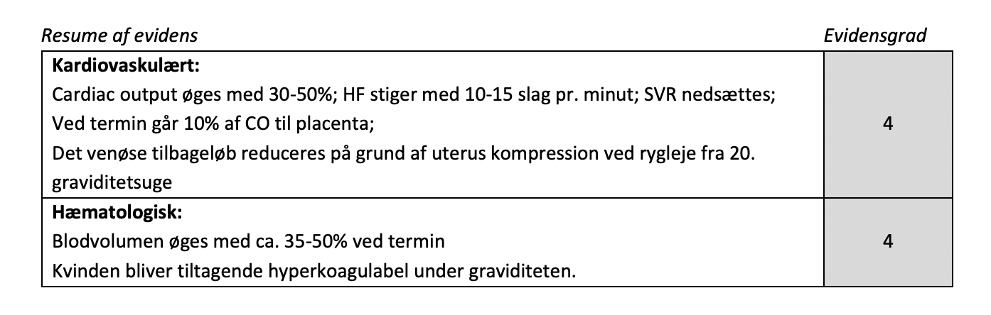
Fysiologi (Kap. 1)

Slide 45
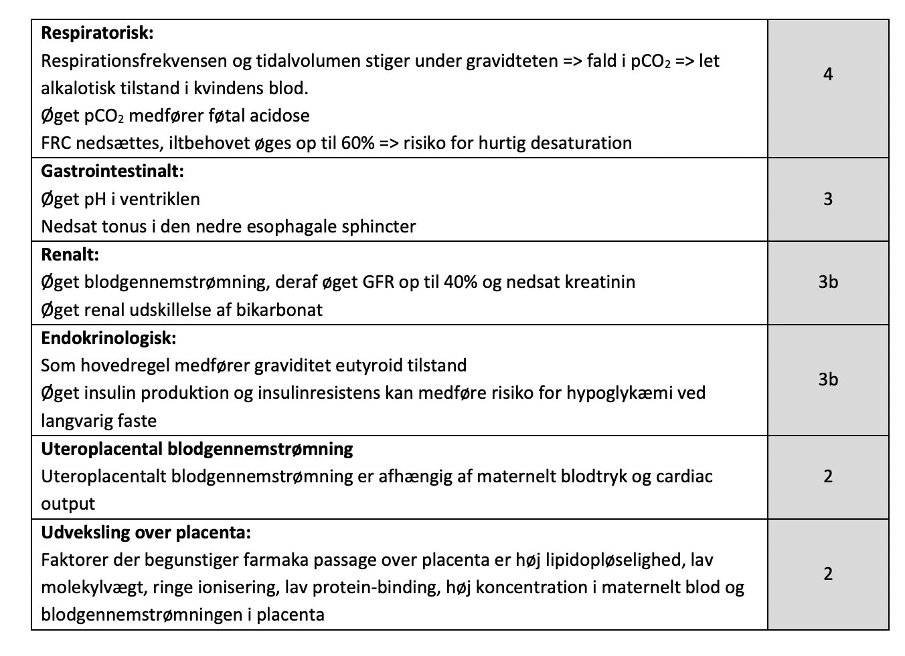
Fysiologi (Kap. 1)

Slide 46
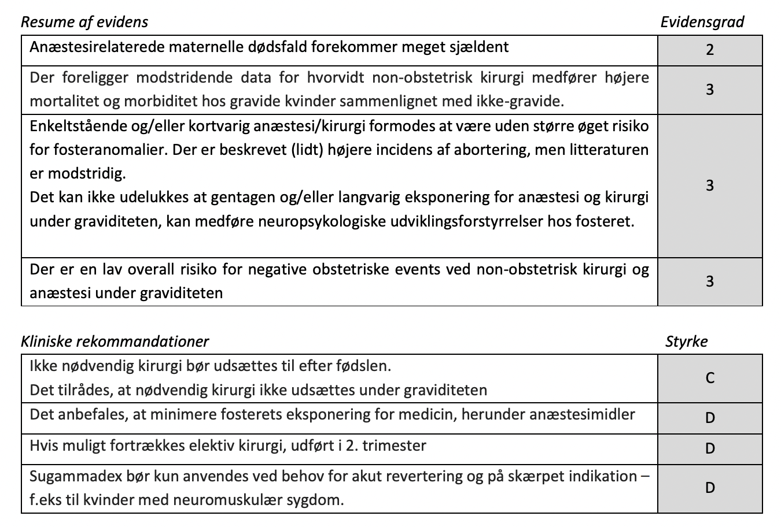
Risici ved anæstesi for den gravide kvinde og fosteret

Slide 47
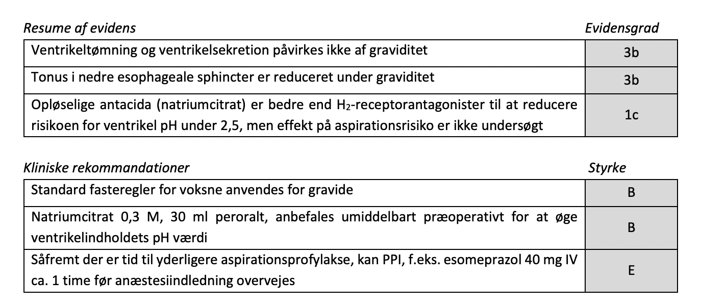
Faste og aspirationsprofylakse (Kap. 3)

Slide 48
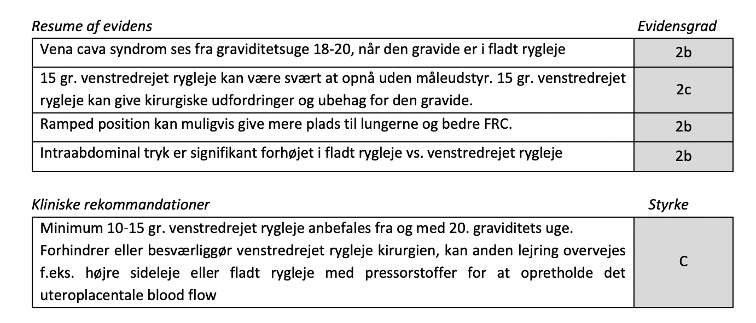
Lejring (Kap. 4)

Slide 49
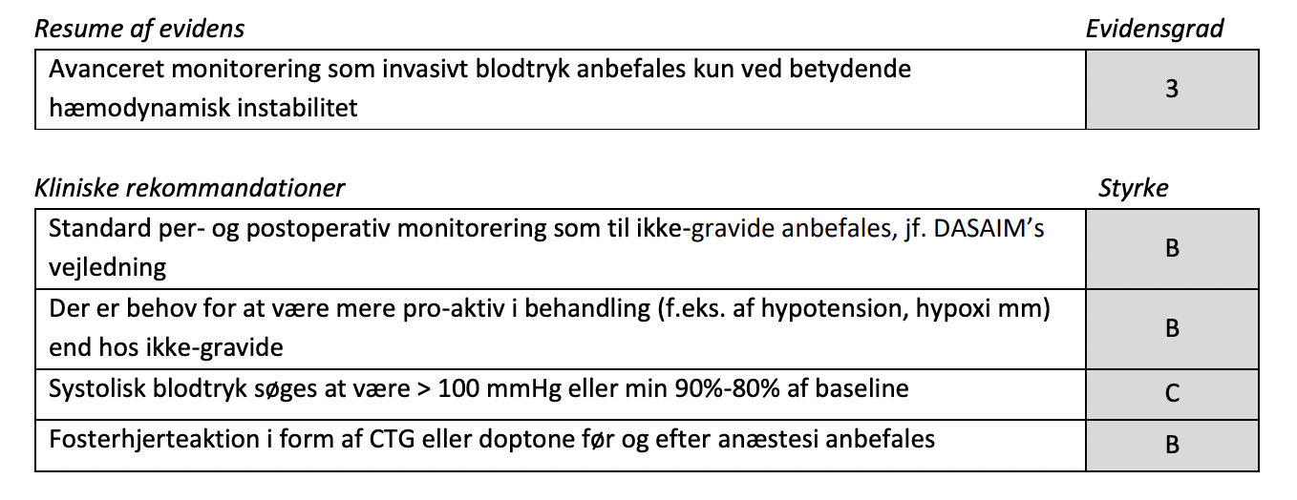
Monitorering (Kap. 5)

Slide 50
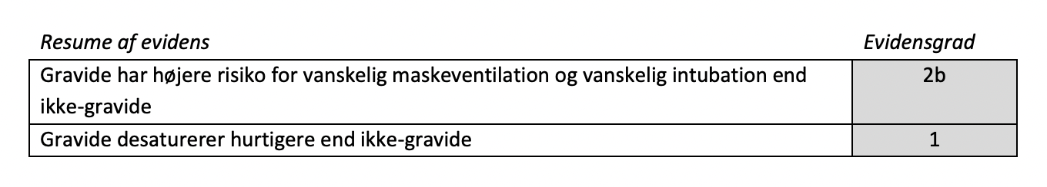
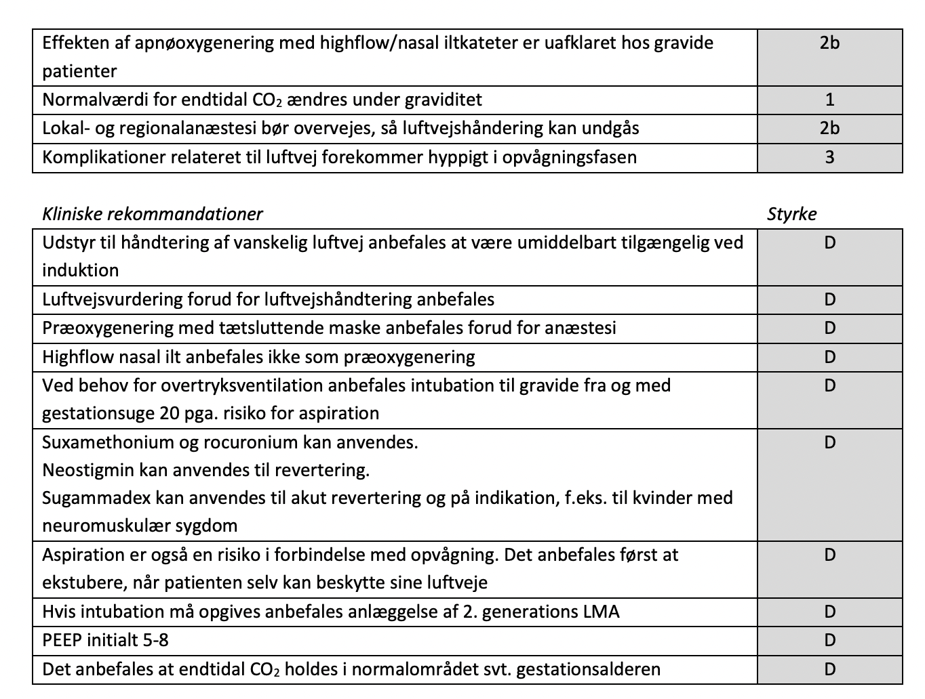

Slide 51
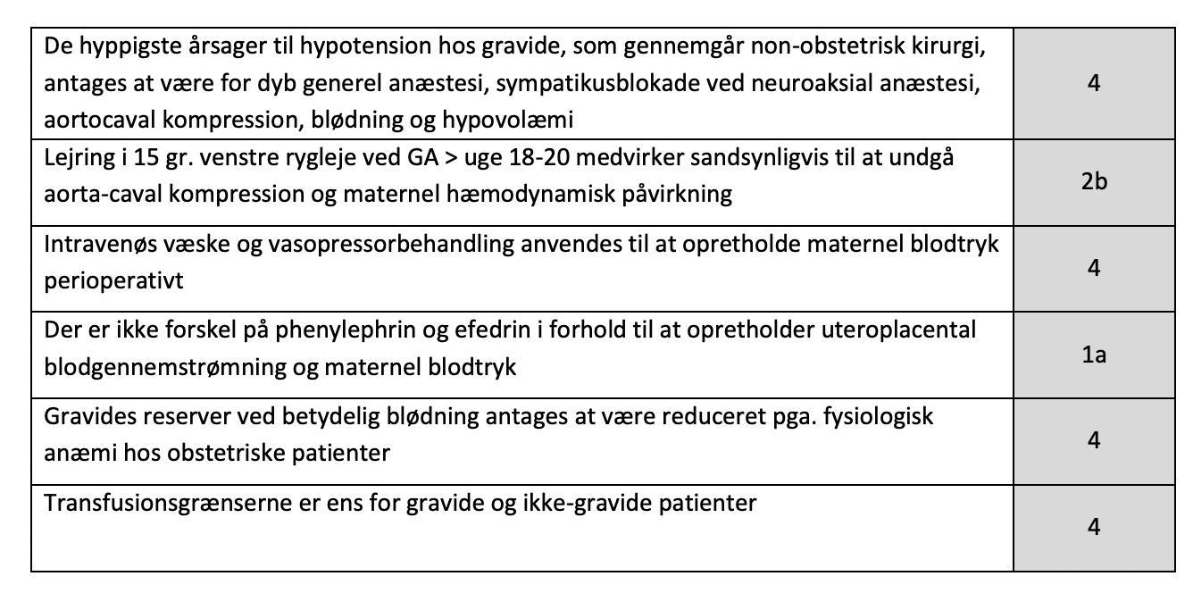
Maternelt blodtryk og placentaperfusion (Kap7)

Slide 52
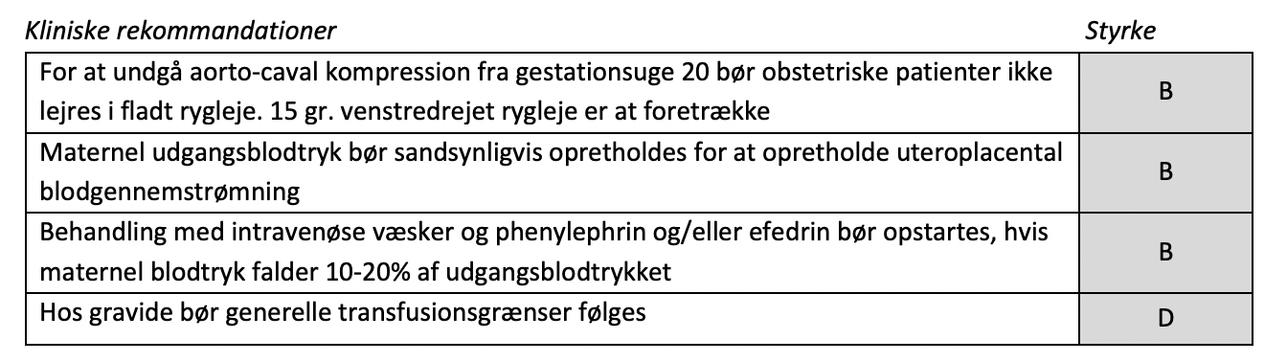
Anæstesimidler til non-obstetrisk kirurgi (Kap. 7)

Slide 53
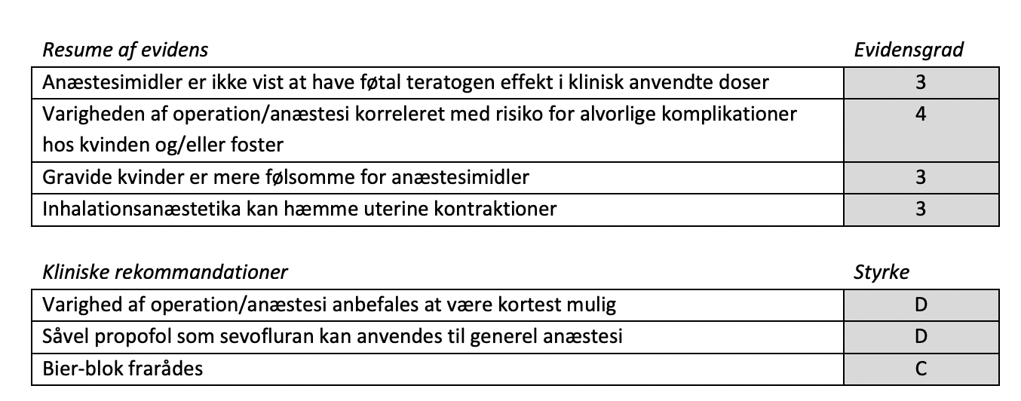
Anæstesimidler til non-obstetrisk kirurgi (Kap. 8)

Slide 54
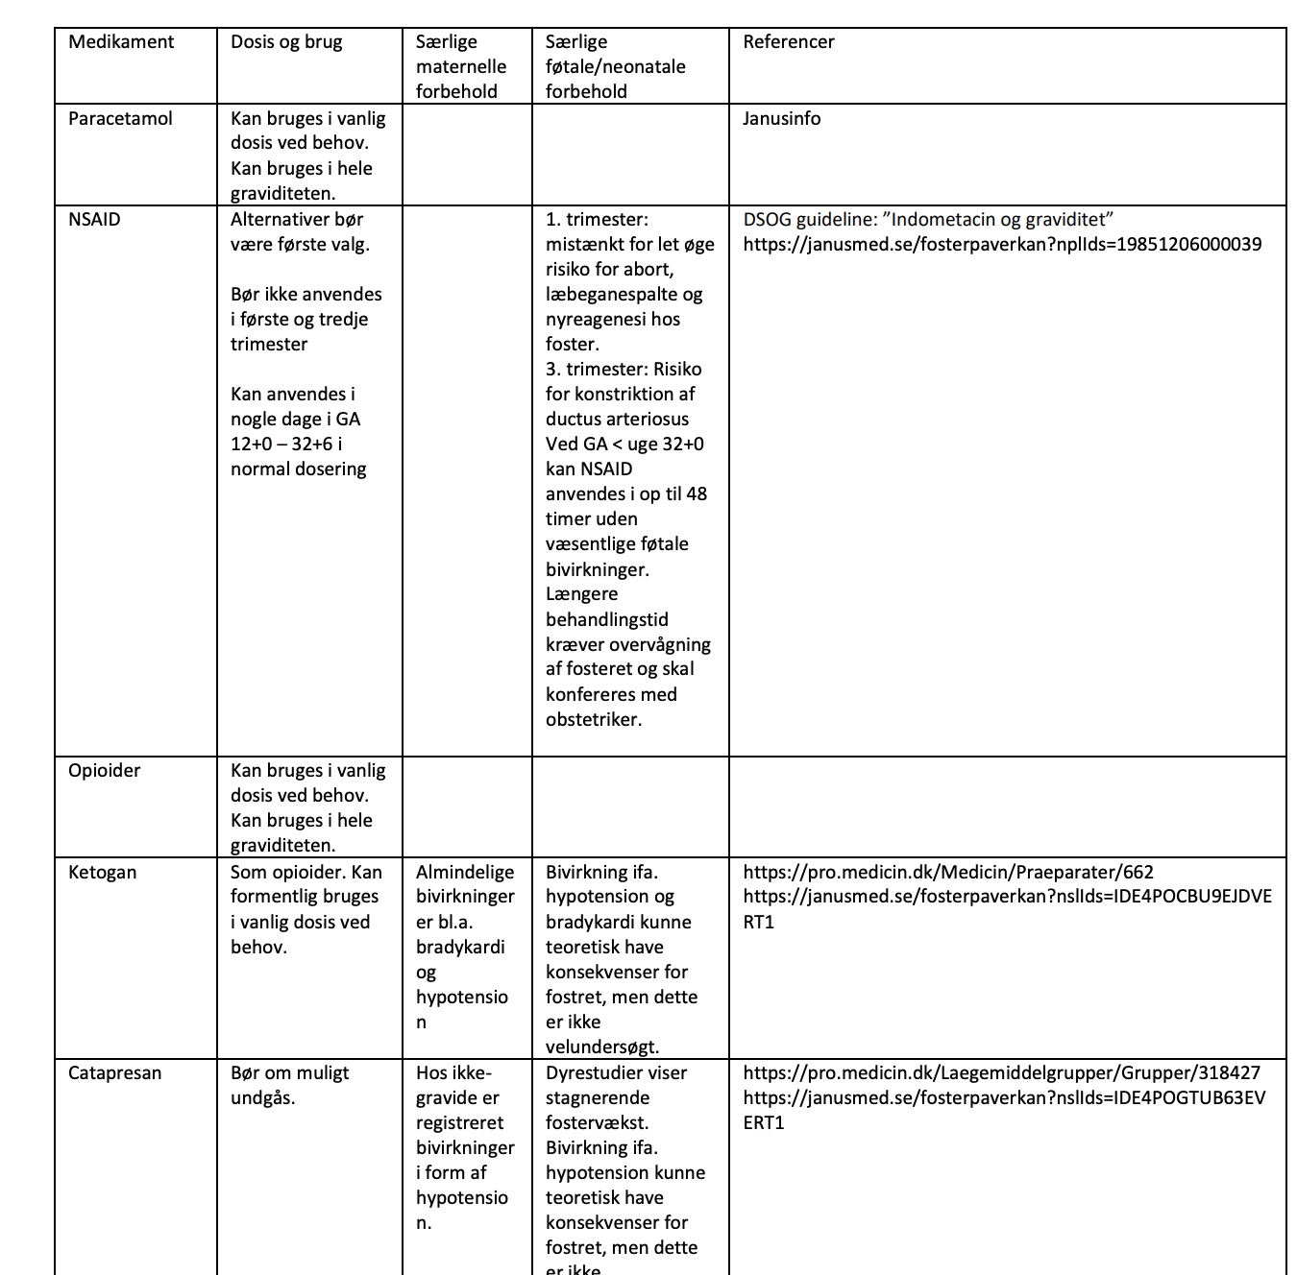
Postoperativ smertebehandling og PONV

Slide 55
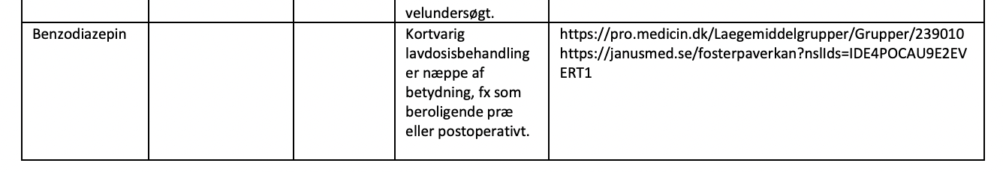
Postoperativ smertebehandling og PONV

Slide 56
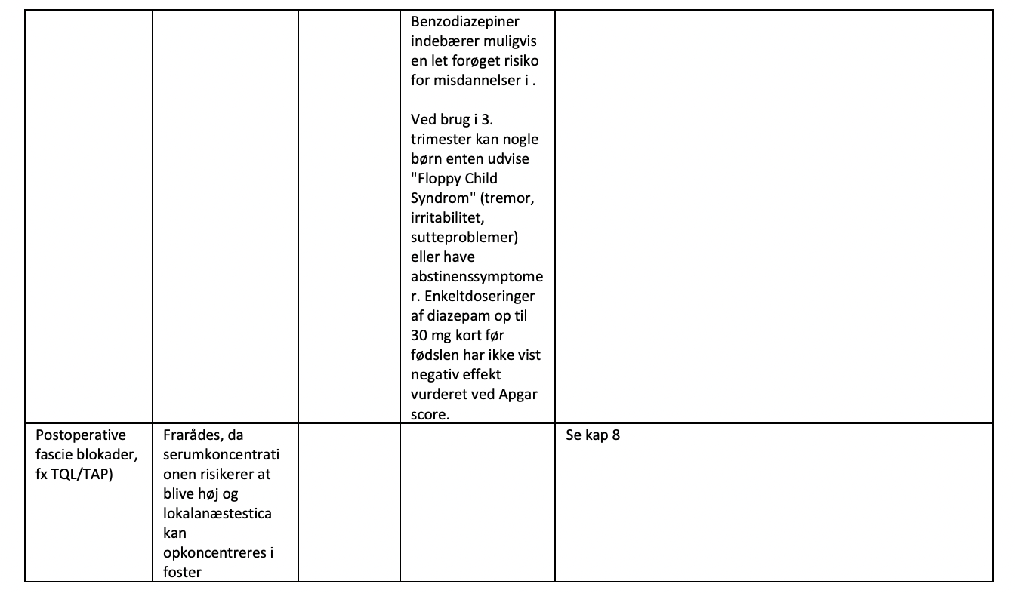
Postoperativ smertebehandling og PONV

Slide 57
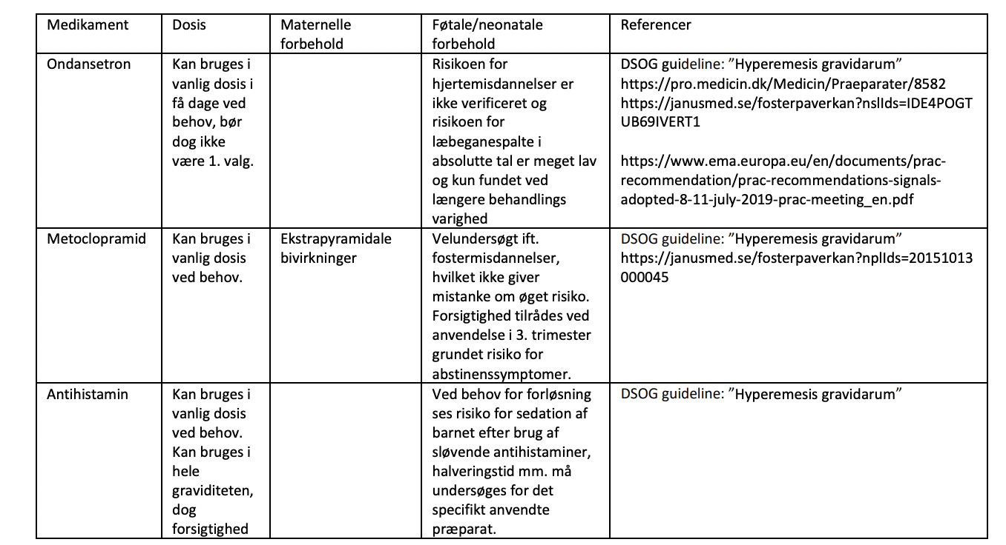
Postoperativ smertebehandling og PONV

Slide 58
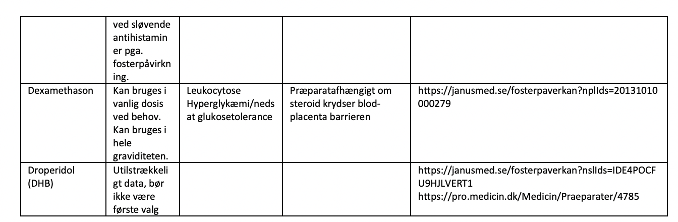
Postoperativ smertebehandling og PONV

Slide 59
Oplæg til anæstesi diskussion
Minimer operationstid/anæstesitid
Sevo vs propofol
Hypotension og lejring
Fascieblokade (større mængde i moderat høje koncentrationer)
NSAID kortvarigt til gravide i 2. trimester

Slide 60
Diskussionspunkt 1
Cholelithiasis – skal operationen udskydes til efter graviditeten?
Ved socialt invaliderende galdestensanfald eller kompliceret galdestenssygdom bør laparoskopisk kolecystektomi være standard behandling for den gravide patient (evidensgrad B)
Forslag fra workshop:
Operationsindikation hos gravide med galdestenssygdom er den samme som blandt ikke-gravide
”socialt invaliderende” ændres til ”ophobede galdestensanfald”

Slide 61
Diskussionspunkt 2
Skal der gives profylaktisk tokolyse?
Profylaktisk tokolyse før non-obstetrisk abdominal kirurgi anbefales ikke rutinemæssigt (evidensgrad B)
Tokolyse bør overvejes før, under og efter non-obstetrisk kirugi hvis der er kliniske tegn på truende præterm fødsel og et levedygtigt foster (evidensgrad B)
Forslag efter workshop:
Tokolyse anbefales før, under og efter non-obstetrisk kirugi hvis der skønnes at være risiko for præterm fødsel og et levedygtigt foster (evidensgrad B)

Slide 62
DiskussionspunkT 3
Peroperativ CTG
Intermitterende eller kontinuerlig intraoperativ CTG kan overvejes fra gestationsalder 25-26 uger, hvis det er teknisk muligt (evidensgrad D)
Kommentar fra workshop:
Ønske om at ændre til at fjerne denne rekommandation eller skrive anbefales ikke rutinemæssigt

Slide 63
DiskussionspunkT 4
Skal patienter flyttes til et center med neoekspertise forud for kirurgi?
Efter GA 23+0 og ved risiko for spontan eller iatrogen præterm fødsel bør patienten opereres på et site med relevant obstetrisk og neonatal ekspertise for gestationsalderen (evidensgrad D)
Forslag efter workshop:
Efter GA 23+0 og ved risiko for spontan eller iatrogen præterm fødsel kan det overvejes, om patienten skal overflyttes præ-operativt til et site med relevant obstetrisk og neonatal ekspertise for gestationsalderen (evidensgrad D)
Overvejelse om overflytning kan inkludere tilgængelighed af kirurgisk, obstetrisk og neonatal ekspertise og risiko ved at udsætte et operativt indgreb (best practice)

